Slide 1

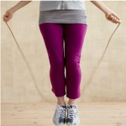
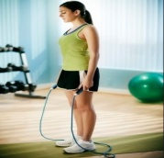

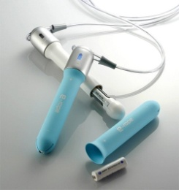
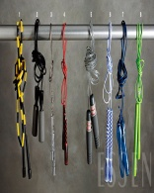
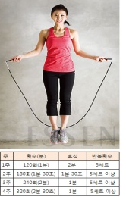

전국투어 세미나 : 줄넘기 도장경영 활성화 방안
전국 초등학교에서는 급수제,인증제,평가제를 도입하여 줄넘기를 활성화하고 습니다
현재 10개 도장에 한국줄넘기협회 프로그램 도입 6개월 후 태권도 수련생
70명~90명이였던 수련생들이 90~110명으로 수련생증가와 줄넘기 교육생 30명~50명
이상 신규 교육생이 입관하여 현 어려운 무도 교육에 활기를 띄어 주고 있습니다
관장님,사범님께 자신있게 소개해 드립니다
강의종목 | 실기 교육 줄넘기 | 이론 줄넘기 교육
줄넘기 실기 교육 2시간 | - 3분내로 개인줄넘기 기본스텝 만들기 교수법 지도 (쌩쌩이 3분내로 만들기) - 기초 기술 줄넘기 지도 - 주니어자격증과정 종목별 지도방법 | 도장경영 활성화 방안 (줄넘기 교육생으로 인한 무도 여자 수련생 증가) 줄넘기 정규반, 주말반 활성화 방안
이론 교육 1시간
진
행
순
서
도장경영 활성화 방안
줄넘기 특강 후 신규 교육생 줄넘기 정규반 주말반 전환 방안
기본스텝 줄넘기 3분내로 만들기(부모님께서 깜짝 놀랩니다^^)
일 시 : 10월28일 1부 오전 9시00분~12시00분 / 2부 오후1시00분~4시00분
오전, 오후 선택교육(실기교육2시간 이론교육 40분)
장 소 : 강남구 역삼동 772번지 동영문화센터내 대체육관 (무료 주차)
역삼역1번출구나와 300m직진 첫번째4거리 좌회전후300m앞 사거리
준 비 물 : 각 개인 줄넘기 , 편한 복장, 필기 도구
교육신청 : 선착순 50명 / 개인당 참가비 30,000원(단 접수 후 비용 반환은 불가)
국민은행 / 860602–04–097787 / 예금주 김태호
신청마감 : 2012년 10월24일까지 홈페이지 접수
www.korearope.org 지도자 연수신청란에 접수하세요
문의전화 02-558-0930 / 010-3893-7129
사)한국줄넘기협회 Korea ROPE Skipping Association

